Slide 1
RISIKO DAN DIVERSIFIKASI
Materi Minggu 8
Louisiani Mansoni I., SE., MM., CRA

Slide 2
Materi Pembahasan :
Risiko Investasi
Diversifikasi
Risiko Portofolio
Risiko Total, Risiko Sistematis dan Risiko tidak Sistematis
Ilustrasi Risiko yang Bisa dan yang Tidak Bisa Didiversifikasi

Slide 3
RISIKO INVESTASI
Dalam konteks manajemen investasi, risiko merupakan besarnya penyimpangan antara tingkat pengembalian yang diharapkan (expected return) dengan tingkat pengembalian yang dicapai secara nyata (actual return). Semakin besar penyimpangan berarti semakin besar tingkat risikonya.
Alat statistik yang digunakan sebagai ukuran penyimpangan tersebut adalah varians atau deviasi standar. Semakin besar nilainya, berarti semakin besar penyimpangannya (risikonya semakin tinggi).

Slide 4
Risiko dapat dikurangi dengan melakukan diversifikasi, artinya dalam membeli aktiva tidak hanya terbatas pada satu jenis aktiva saja (dalam hal ini sekuritas), tetapi kita dapat melakukan berbagai kombinasi saham.
Misalnya, saham Indosat dan saham Astra.
Konsep ini selanjutnya lebih dikenal dengan teori “Portofolio”
Portofolio merupakan investasi dalam berbagai instrumen keuangan.

Slide 5
Portofolio dimaksudkan untuk mengurangi risiko investasi dengan cara menyebarkan dana ke berbagai asset yang berbeda.
Asumsi dasar teori portofolio adalah bahwa investor mengharapkan maksimalisasi return dari investasinya dengan tingkat risiko tertentu.
Teori portofolio juga mengasumsikan bahwa investor adalah penghindar risiko (risk averse), artinya jika terdapat pilihan antara dua asset yang memberikan rate of return, maka dipilih asset dengan risiko yang rendah.

Slide 6
DIVERSIFIKASI
Diversifikasi adalah berinvestasi pada berbagai jenis saham dengan harapan jika terjadi penurunan return suatu saham akan ditutup oleh kenaikan pengembalian saham yang lain.
Artinya investor perlu membentuk portofolio melalui pemilihan kombinasi sejumlah asset sedemikian rupa sehingga risiko dapat diminimalkan tanpa mengurangi expected return.

Slide 7
Mengurangi risiko tanpa mengurangi expected return adalah tujuan investor dalam berinvestasi.
Untuk menurunkan risiko investasi, investor perlu melakukan diversifikasi.

Slide 8
RISIKO PORTOFOLIO
Dalam manajemen portofolio dikenal adanya konsep pengurangan risiko sebagai akibat penambahan sekuritas ke dalam portofolio.
Konsep ini menyatakan bahwa jika kita menambahkan secara terus menerus jenis sekuritas ke dalam portofolio kita, maka manfaat pengurangan risiko yang kita peroleh akan semakin besar sampai mencapai titik tertentu di mana manfaat pengurangan tersebut mulai berkurang.
Konsep penurunan risiko portofolio didasari asumsi bahwa return-return sekuritas bersifat independen.

Slide 9
Dengan asumsi bahwa return sekuritas yang ada dalam portofolio tidak saling mempengaruhi satu dengan yang lainnya, maka risiko portofolio dapat diestimasi dengan nilai deviasi standar populasi dibagi dengan akar dari n (jumlah sekuritas dalam portofolio).
Rumus deviasi standard portofolio untuk asset yang independen bisa dituliskan sebagai berikut :
σ_{p} = σ_{i} / n ^{(1/2)}
Risiko portofolio akan menurun terus jika semakin banyak jumlah sekuritas yang dimasukkan dalam portofolio.

Slide 10
Contoh :
Misalkan risiko setiap sekuritas adalah sebesar 0,20. Jika kita memasukkan 100 saham dalam portofolio tersebut maka risiko portofolio akan menurun menjadi :
σ_{p} = 0,20 / (100) ^{1/2}
= 0,20 / 10
= 0,02

Slide 11
Semakin banyak jenis saham yang dimasukkan dalam portofolio akan menyebabkan semakin berkurangnya risiko portofolio.
Tetapi asumsi statistik seperti contoh di atas (return saham yang ada dalam portofolio tidak berkorelasi) sangat sulit ditemui dalam dunia nyata.
Akibatnya, manfaat pengurangan risiko yang diperoleh dengan memasukkan banyak jenis saham akan mencapai titik puncaknya, dan setelah itu, jika kita masukkan lagi jenis saham ke dalam portofolio, tambahan manfaat pengurangan risiko tidak berarti lagi.

Slide 12
Secara umum risiko portofolio dapat dihitung dengan formula sebagai berikut :
σp = [ X_{i}²σ_{i}² + X_{j}²σ_{j}² + 2 X_{i} X_{j} ρ_{ij} σ_{i} σ_{j} ]^{1/2}
Keterangan :
σp = risiko portofolio
X = proporsi dana
σ = risiko saham
ρ = koefisien korelasi menunjukkan keeratan hubungan suatu variabel dengan variabel lain, dimana -1 < ρij < +1.
ρij σi σj = covarians saham i dengan saham j.

Slide 13
Contoh :
Probabilitas | Return Saham A | Return Saham B
0,40 | 15.000 | 25.000
0,60 | 25.000 | 15.000
Expected Return | 21.000 | 19.000
Deviasi Standar | 4.898,98 | 4.898,98

Slide 14
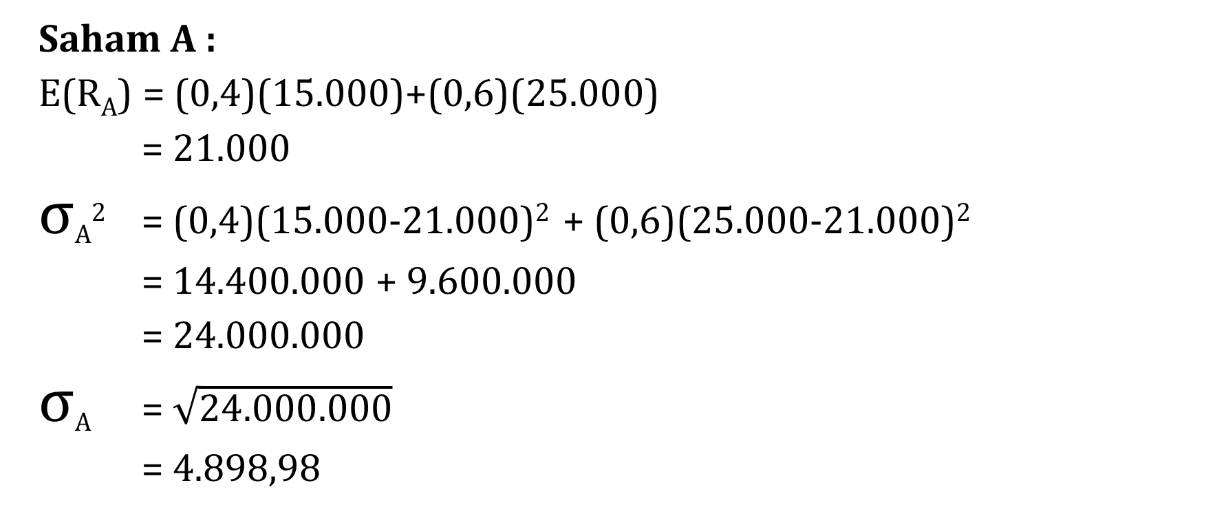
Saham A :
E(R_{A}) = (0,4)(15.000)+(0,6)(25.000)
= 21.000
σ_{A}² = (0,4)(15.000-21.000)² + (0,6)(25.000-21.000)²
= 14.400.000 + 9.600.000
= 24.000.000
σ_{A} = $\sqrt{24.000.000}$
= 4.898,98

Slide 15
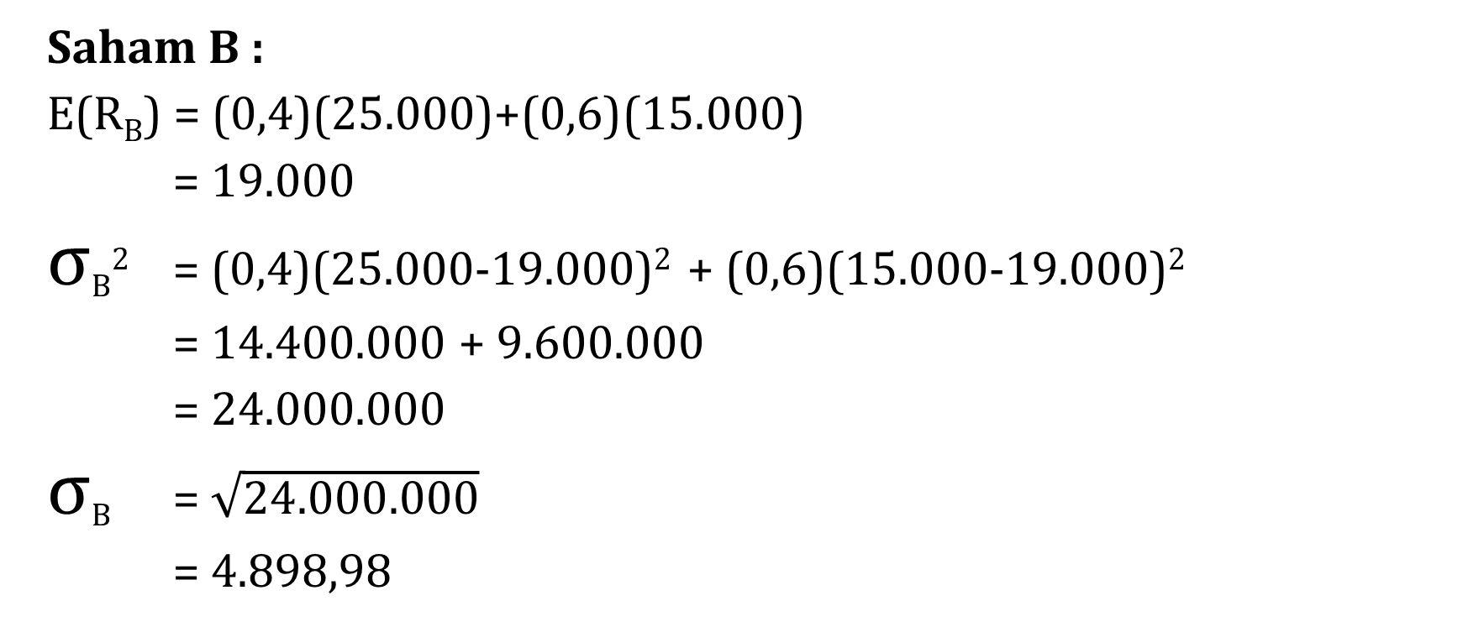
Saham B :
E(R_{B}) = (0,4)(25.000)+(0,6)(15.000)
= 19.000
σ_{B}² = (0,4)(25.000-19.000)² + (0,6)(15.000-19.000)²
= 14.400.000 + 9.600.000
= 24.000.000
σ_{B} = $\sqrt{24.000.000}$
= 4.898,98

Slide 16
Untuk melihat pengaruh diversifikasi, diasumsikan bahwa investor memutuskan untuk melakukan investasi 50% pada saham A dan 50% pada saham B.
Expected return dan risiko portofolio dapat dihitung dengan menggunakan formula sebagai berikut :
E(Rp) = X_{A}.R_{A} + X_{B}.R_{B}
σp = [X_{A}²σ_{A}² + X_{B}²σ_{B}² + 2 X_{A} X_{B} ρ_{AB} σ_{A} σ_{B}]^{1/2}

Slide 17
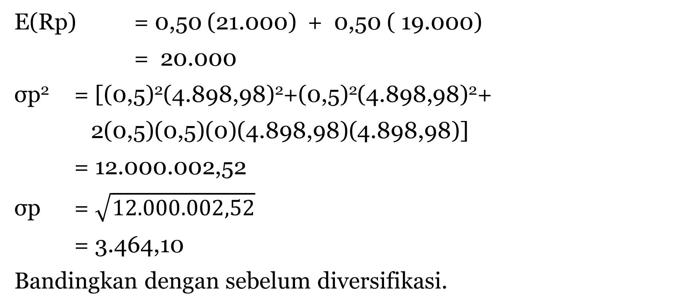
Asset yang Independen (Korelasi = 0)
E(Rp) = 0,50 (21.000) + 0,50 ( 19.000)
= 20.000
σp² = [(0,5)²(4.898,98)²+(0,5)²(4.898,98)²+
2(0,5)(0,5)(0)(4.898,98)(4.898,98)]
= 12.000.002,52
σp = $\sqrt{12.000.002,52}$
= 3.464,10
Bandingkan dengan sebelum diversifikasi.

Slide 18
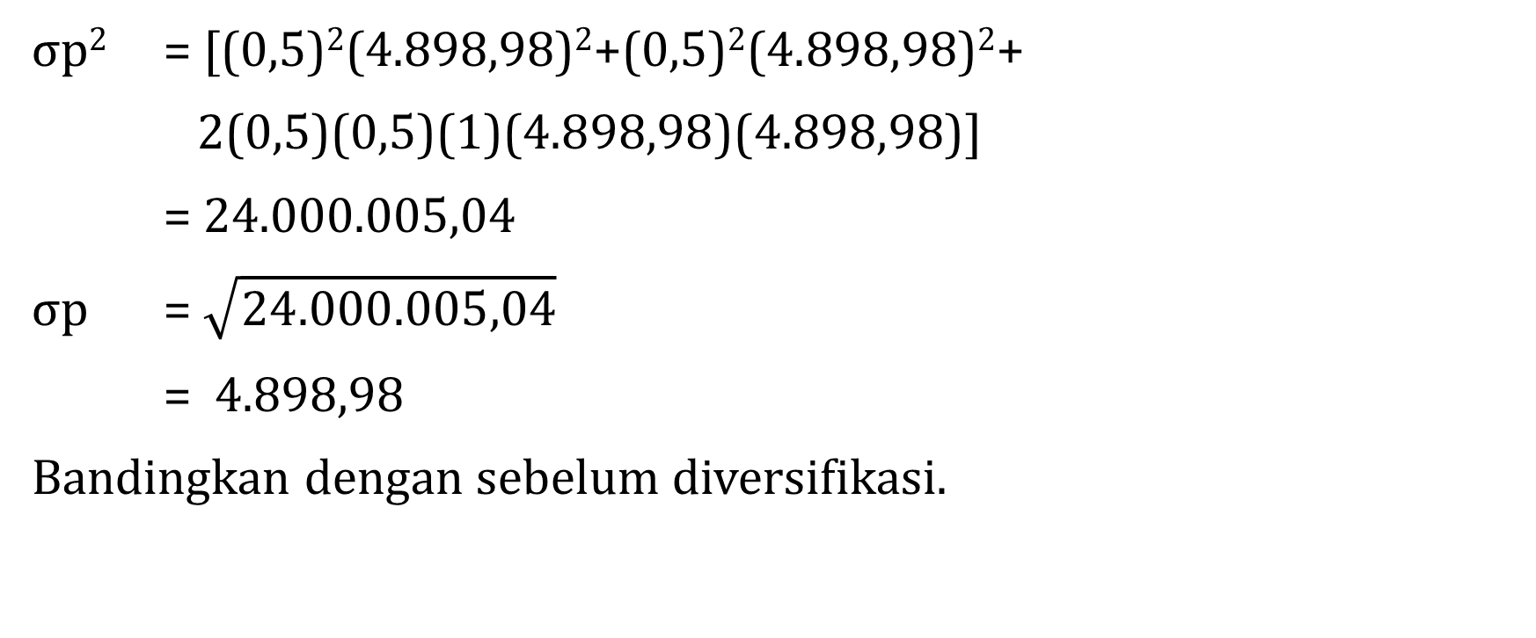
Korelasi Positif Sempurna (ρ = +1)
σp² = [(0,5)²(4.898,98)²+(0,5)²(4.898,98)²+
2(0,5)(0,5)(1)(4.898,98)(4.898,98)]
= 24.000.005,04
σp = $\sqrt{24.000.005,04}$
= 4.898,98
Bandingkan dengan sebelum diversifikasi.

Slide 19
Korelasi Negatif Sempurna (ρ = -1)
σp² = [(0,5)²(4.898,98)²+(0,5)²(4.898,98)²+
2(0,5)(0,5)(-1)(4.898,98)(4.898,98)]
= 0
σp = 0
Risiko menjadi 0 (hilang).

Slide 20
Latihan Soal :
Berikut ini adalah data untuk return saham “K” dan “N” pada tiap tingkat probabilitas :
Probabilitas | Return Saham K | Return Saham N
0,2 | 100 | 150
0,3 | 100 | 150
0,3 | 150 | 100
0,2 | 200 | 250

Slide 21
Pertanyaan :
Hitunglah Expected Return untuk saham “K” dan saham “N” !
Hitunglah standard deviasi untuk saham “K” dan saham “N” !
Hitunglah Expected Return portofolio jika proporsi dana yang ditanamkan pada masing-masing saham adalah sama !
Hitunglah risiko portofolionya jika korelasi antara saham “K” dan “N” adalah – 0,3 !

Slide 22
Jawab :
Expected return dan risiko saham K dan N :
Saham K :
P | R_{K} | P . R_{K} | R_{K} – E(R_{K}) | [R_{K} – E(R_{K})]² | P . [R_{K} – E(R_{K})]²
0,2 | -100 | -20 | - 195 | 38.025 | 7.605
0,3 | 100 | 30 | 5 | 25 | 75
0,3 | 150 | 45 | 55 | 3.025 | 907,5
0,2 | 200 | 40 | 105 | 11.025 | 2.205
 | E(R_{K}) | 95 | - | σ² | 10.792,5
 |  |  |  | σ | 103,89

Slide 23
Saham N :
P | R_{N} | P . R_{N} | R_{N} – E(R_{N}) | [R_{N} – E(R_{N})]² | P . [R_{N} – E(R_{N})]²
0,2 | 150 | 30 | 85 | 7.225 | 1.445
0,3 | 150 | 45 | - 215 | 46.225 | 13.867.5
0,3 | 100 | 30 | 35 | 1.225 | 367,5
0,2 | 250 | 50 | 185 | 34.225 | 6.845
 | E(R_{N}) | 65 |  | σ² | 22.525
 |  |  |  | σ | 150,08

Slide 24
Expected Return Portofolio :
X_{K} = 0,5
X_{N} = 0,5
E(Rp) = 0,5 (95) + 0,5 (65)
= 80

Slide 25
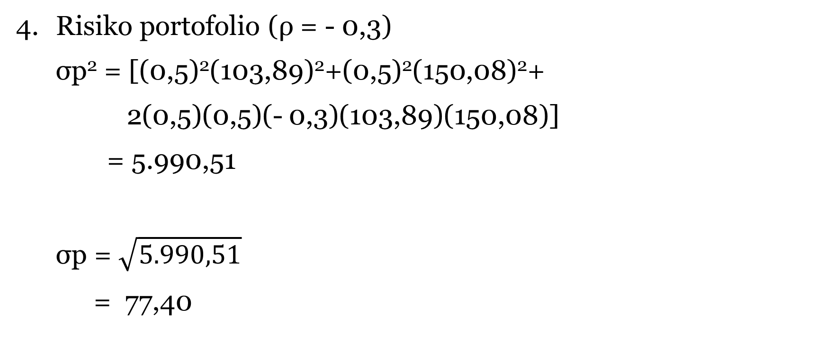
Risiko portofolio (ρ = - 0,3)
σp² = [(0,5)²(103,89)²+(0,5)²(150,08)²+
2(0,5)(0,5)(- 0,3)(103,89)(150,08)]
= 5.990,51
σp = $\sqrt{5.990,51}$
= 77,40

Slide 26
Latihan Soal (2) :
Data return saham pada tingkat probabilitas disajikan sebagai berikut :
Probabilitas | Return Saham X | Return Saham Y
0,20 | 0,20 | 0,35
0,30 | 0,15 | 0,20
0,10 | 0,50 | 0,40
0,40 | 0,30 | 0,15

Slide 27
Pertanyaan :
Hitunglah Expected Return untuk saham X dan saham Y !
Hitunglah risiko untuk saham X dan saham Y !
Hitunglah Expected Return portofolio jika proporsi dana yang ditanamkan pada masing-masing saham adalah sama !
Hitunglah risiko portofolionya jika korelasi antara saham X dan Y adalah 0,40 !

Slide 28
Jawab :

Slide 29
RISIKO TOTAL, RISIKO SISTEMATIS DAN RISIKO TIDAK SISTEMATIS
Dalam konteks portofolio, risiko dibedakan menjadi dua, yaitu :
Risiko sistematis (Systematic Risk)
Risiko tidak sistematis (Unsystematic Risk)

Slide 30
Risiko Sistematis
Risiko Sistematis (Systematic risk) merupakan risiko yang berkaitan dengan perubahan yang terjadi di pasar secara keseluruhan.
Perubahan pasar tersebut akan mempengaruhi variabilitas return suatu investasi.
Risiko Sistematis merupakan risiko yang tidak dapat didiversifikasi.
Risiko ini dikenal dengan sebutan risiko pasar atau risiko umum (general risk).

Slide 31
Risiko Tidak Sistematis
Risiko Tidak Sistematis (Unsystematic Risk) atau dikenal dengan risiko spesifik (risiko perusahaan), adalah risiko yang tidak terkait dengan perubahan pasar secara keseluruhan.
Risiko ini lebih terkait pada perubahan kondisi mikro perusahaan penerbit sekuritas.
Risiko perusahaan bisa diminimalkan dengan melakukan diversifikasi asset dalam suatu portofolio.

Slide 32
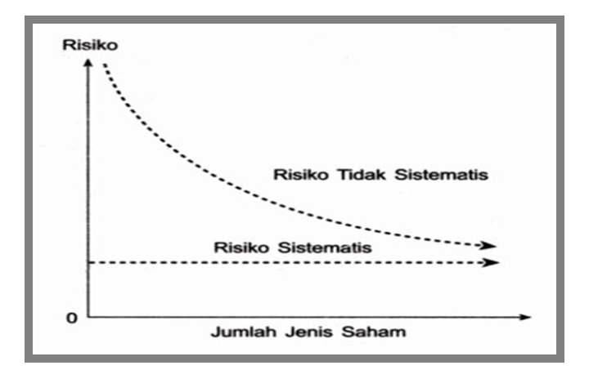
Risiko Total, Risiko Sistematis dan Risiko Tidak Sistematis

Slide 33
ILUSTRASI RISIKO YANG BISA DAN YANG TIDAK BISA DIDIVERSIFIKASI
KASUS I :
Misalkan kita mempunyai portofolio yang terdiri dari saham Astra dan saham Indomobil.
Kemudian terjadi kebakaran pabrik perusahaan Astra, yang mengakibatkan penurunan keuntungan perusahaan tersebut. Saham Astra pun mengalami penurunan. Kitapun mengalami kerugian.
Berita buruk bagi Astra barangkali menjadi berita baik bagi Indomobil.

Slide 34
Karena pasokan dari Astra berkurang, pasokan dari Indomobil bisa meningkat, yang artinya penjualan Indomobil pun bisa meningkat.
Penjualan yang meningkat akan meningkatkan keuntungan Indomobil, maka harga saham Indomobil pun akan meningkat pula.
Contoh di atas menunjukkan bahwa sebagian risiko memegang saham Astra bisa dihilangkan atau dikompensasi.
Risiko kebakaran pabrik Astra merupakan risiko tidak sistematis, atau bisa disebut sebagai risiko spesifik atau risiko unik perusahaan.

Slide 35
KASUS II :
Misalkan sekarang terjadi resesi ekonomi di Indonesia, sehingga daya beli masyarakat melemah yang artinya permintaan terhadap produk-produk (termasuk mobil) melemah.
Dalam situasi tersebut akan terjadi penurunan penjualan mobil untuk kedua perusahaan tersebut (baik Astra maupun Indomobil), dan harga saham kedua perusahaan tersebut juga akan mengalami penurunan.

Slide 36
Dengan demikian, kita tidak akan terbebas dari risiko resesi perekonomian Indonesia.
Diversifikasi tidak bisa menghilangkan risiko tersebut.
Risiko resesi perekonomian Indonesia merupakan contoh risiko yang tidak bisa dihilangkan melalui diversifikasi atau disebut risiko sistematis.

